Slide 1


МЕРЫ ПОДДЕРЖКИ БИЗНЕСА В РЕСПУБЛИКЕ ТАТАРСТАН

Slide 2




МИКРОФИНАНСОВЫЙ ПРОДУКТ
«СОДЕЙСТВИЕ 2024»
Подать заявку
1. на Цифровой платформе МСП.РФ
2. в сервисе «Мои субсидии»
Для всех субъектов МСП Республики Татарстан, соответствующих 209 -ФЗ
от 300 тысяч
до 5 млн рублей
СУММА
СРОК
от 3 до 36 месяцев
СТАВКА
1/2 ключевой ставки Банка России, установленной на момент заключения договора микрозайма

Slide 3



ФИНАНСОВЫЕ МЕРЫ ПОДДЕРЖКИ
МИКРОФИНАНСОВЫЙ ПРОДУКТ
«4,5%»
Для субъектов МСП основным видом, которых является деятельность, входящая в раздел С «Обрабатывающие производства» общероссийского классификатора видов экономической деятельности ОК 029-2014 (КДЕС Ред. 2).
Подать заявку
1. на Цифровой платформе МСП.РФ
2. в сервисе «Мои субсидии»
СУММА
от 300 тысяч
до 5 млн рублей
СРОК
от 3 до 36 месяцев
СТАВКА
4,5 % годовых
5

Slide 4
МИКРОФИНАНСОВЫЙ ПРОДУКТ
«САМОЗАНЯТЫЕ 2024»
Подать заявку
1. на Цифровой платформе МСП.РФ
2. в сервисе «Мои субсидии»
Для физических лиц, не являющихся ИП
и применяющих «Налог на профессиональный доход» в соответствии с Федеральным законом от 27.11.2018 №422-ФЗ
от 50 тысяч
до 500 тысяч рублей
СУММА
СРОК
от 3 до 36 месяцев
СТАВКА
5,5 % годовых

Slide 5
МИКРОФИНАНСОВЫЙ ПРОДУКТ
«СТАРТАП»
Подать заявку
1. на Цифровой платформе МСП.РФ
2. в сервисе «Мои субсидии»
Для субъектов МСП, зарегистрированных и действующих до даты подачи заявки не более
23 месяцев
СУММА
от 100 тысяч
до 3 млн рублей
СРОК
от 3 до 36 месяцев
СТАВКА
2% годовых

Slide 6
МИКРОФИНАНСОВЫЙ ПРОДУКТ
«РАЗВИТИЕ ЭКСПОРТА 2024»
Подать заявку
1. на Цифровой платформе МСП.РФ
2. в сервисе «Мои субсидии»
Для экспортёров, у которых в 2023 и 2024 году были заключены экспортные контракты
СУММА
от 300 тысяч
до 5 млн рублей
СРОК
от 3 до 36 месяцев
при сумме контрактов:
СТАВКА
от 500 000 долларов США
– 0,1% годовых
от 100 000 долларов США
до 499 000 долларов США
– 1% годовых
от 10 000 долларов США
до 99 000 долларов США
– 3% годовых
– 5,5% годовых
менее 10 000 долларов США

Slide 7
МИКРОФИНАНСОВЫЙ ПРОДУКТ
«ПРОМПАРКИ»
Подать заявку
1. на Цифровой платформе МСП.РФ
2. в сервисе «Мои субсидии»
Для управляющих компаний индустриальных (промышленных) парков и/или резидентов индустриальных (промышленных) парков, являющихся субъектами МСП, заключивших с Министерством экономики Республики Татарстан соглашение об осуществлении деятельности на территории индустриальных (промышленных) парков
от 300 тысяч
до 5 млн рублей
СУММА
СРОК
от 3 до 36 месяцев
СТАВКА
4,5 % годовых

Slide 8
МИКРОФИНАНСОВЫЙ ПРОДУКТ
«СОЦИАЛЬНОЕ ПРЕДПРИНИМАТЕЛЬСТВО»
Подать заявку
1. на Цифровой платформе МСП.РФ
2. в сервисе «Мои субсидии»
Для социальных предприятий
Республики Татарстан
от 100 тысяч
до 5 млн рублей
СУММА
СРОК
от 3 до 36 месяцев
СТАВКА
4,5 % годовых

Slide 9
ФИНАНСОВЫЙ ПРОДУКТ
«РАЗВИТИЕ ПРОИЗВОДСТВА 2024»
Подать заявку
1. на Цифровой платформе МСП.РФ
2. в сервисе «Мои субсидии»
Для резидентов или управляющих индустриальных (промышленных) парков, обладающие в установленном законодательством порядке правами на здания/помещения, в которых предполагается использование приобретаемого оборудования
На какие цели?
Приобретение оборудования для осуществления производственной деятельности на территории промышленного парка
СУММА
от 1 млн рублей
до 15 млн рублей
СРОК
до 60 месяцев
СТАВКА
5% годовых, в случае нарушения заемщиком требований к сроку ввода приобретенного оборудования в промышленную эксплуатацию – увеличивается до 10%
Подать заявку
1. на Цифровой платформе МСП.РФ
2. в сервисе «Мои субсидии»

Slide 10
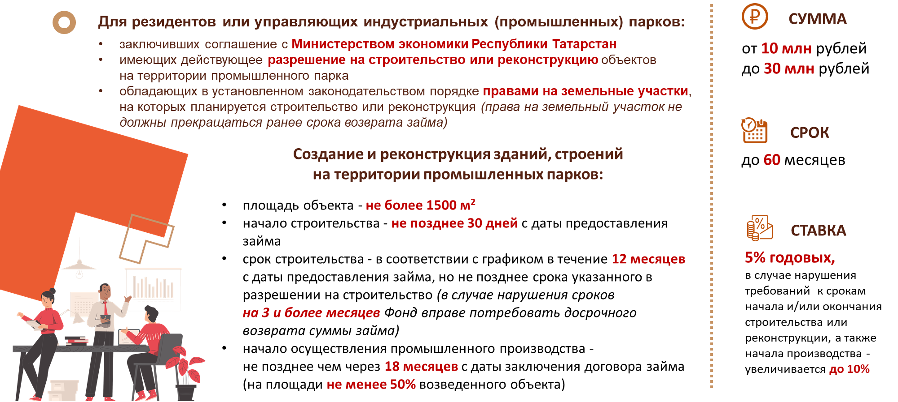
Подать заявку
1. на Цифровой платформе МСП.РФ
2. в сервисе «Мои субсидии»
ФИНАНСОВЫЙ ПРОДУКТ
«СТРОИТЕЛЬСТВО»

Slide 11
1
НЕФИНАНСОВЫЕ МЕРЫ ПОДДЕРЖКИ ЦЕНТРА «МОЙ БИЗНЕС»
СМСП
ОБУЧАЮЩИЕ МЕРОПРИЯТИЯ,
ПРОВОДИМЫЕ ЦЕНТРОМ "МОЙ БИЗНЕС"
ПРЕДОСТАВЛЕНИЕ БЕСПЛАТНОГО ДОСТУПА
К СИСТЕМЕ ЭЛЕКТРОННОГО ДОКУМЕНТООБОРОТА
Услуга включает в себя доступ к сервису по передаче данных и пакет исходящих документов для взаимодействия с контрагентами в системе электронного документооборота (в количестве до 600 штук) сроком на 1 год.
Запись на офлайн и онлайн обучающие
мероприятия в 2024 году
СМСП
ПРОГРАММА ПО РАЗМЕЩЕНИЮ И ПРОДВИЖЕНИЮ УСЛУГ НА МАРКЕТПЛЕЙСЕ АВИТО
ПРЕДОСТАВЛЕНИЕ БЕСПЛАТНОГО ДОСТУПА
К СЕРВИСУ ДЛЯ СДАЧИ ОТЧЕТНОСТИ В ФНС, ПФР, ФСС, РОССТАТ, ЦБ РФ (на выбор) НА ОДИН ГОД
Предпринимателям и самозанятым доступно удвоение рекламного бюджета на продвижение своих объявлений на площадке. Первый платеж – не менее 3 000 рублей. Максимальная сумма бонусов за программу – 22 000 рублей
Предоставление бесплатного доступа к
сервису для сдачи отчетности на один год с предоставлением ЭЦП.

Slide 12

2
НЕФИНАНСОВЫЕ МЕРЫ ПОДДЕРЖКИ ЦЕНТРА «МОЙ БИЗНЕС»
СМСП
ПОВЫШЕНИЕ КВАЛИФИКАЦИИ СОТРУДНИКОВ СУБЪЕКТА МСП ПО РАБОТЕ НА МАРКЕТПЛЕЙСАХ
ЗАПИСЬ НА ОБУЧАЮЩИЕ МОДУЛИ ПО РАБОТЕ НА МАРКЕТПЛЕЙСАХ ДЛЯ САМОЗАНЯТЫХ
Обучающие модули по работе на маркетплейсах для самозанятых на безвозмездной основе по работе на маркетплейсах:
Wildberries,
Ozon,
KazanExpress,
Яндекс. Маркет
Повышение квалификации одного сотрудника субъекта МСП на безвозмездной основе по работе на маркетплейсах:
Wildberries,
Ozon,
KazanExpress,
Яндекс. Маркет
С получением удостоверения
о повышении квалификации
С получением сертификата о прохождении дополнительного образования

Slide 13
3
НЕФИНАНСОВЫЕ МЕРЫ ПОДДЕРЖКИ ЦЕНТРА «МОЙ БИЗНЕС»
СМСП
ФИНАНСИРОВАНИЕ СЕРТИФИКАЦИИ ПРОДУКЦИИ
Услуга включает в себя финансирование оформления разрешительной документации – сертификата/ свидетельства для 1 субъекта МСП
до
СМСП
700 000
ФИНАНСИРОВАНИЕ ОКАЗАНИЯ УСЛУГ ПО РЕКЛАМЕ ПРОДУКЦИИ/УСЛУГ
рублей
не более
3-х документов
Реклама продукции и услуг субъекта МСП по 1 пакетному предложению на выбор (ведение социальных сетей, создание сайтов, фирменного стиля, размещение информации в региональных СМИ)
СМСП
ФИНАНСИРОВАНИЕ УЧАСТИЯ В ВЫСТАВОЧНО-ЯРМАРОЧНЫХ МЕРОПРИЯТИЯХ НА ТЕРРИТОРИИ РФ
Услуга по участию в выставочно-ярмарочном мероприятии на территории Российской Федерации включает в себя: оплату регистрационного сбора, аренду выставочной площади и оборудования. Оплачивается не более 600 тыс.руб. на 1 субъекта МСП

Slide 14

4
НЕФИНАНСОВЫЕ МЕРЫ ПОДДЕРЖКИ ЦЕНТРА «МОЙ БИЗНЕС»
ОБЕСПЕЧЕНИЕ РАЗМЕЩЕНИЯ ТОВАРОВ НА МАРКЕТПЛЕЙСАХ ДЛЯ СМСП И САМОЗАНЯТЫХ ГРАЖДАН
ПРЕДОСТАВЛЕНИЕ БЕСПЛАТНОГО КУПОНА
ДЛЯ УДВОЕНИЯ ПЕРВОГО ПЛАТЕЖА В СЕРВИСЕ
VK РЕКЛАМА НА СУММУ ОТ 500 ДО 10 000 РУБЛЕЙ
Создание личного кабинета, товарных карточек с подготовкой текстовых материалов
Фотосъемка продукции (при необходимости)
Настройка склада
Консультацию по ведению продаж на выбранном маркетплейсе (Ozon, WildBerries, KazanExpress + Яндекс.Маркет для СМСП)
Для новых пользователей платформы VK Реклама.
Предоставление купона на удвоение первого платежа на рекламу сообщества/магазина ВКонтакте на сумму от 500 до 10 000 рублей.
Активация промокода происходит при пополнении заявителем личного кабинета платформы VK Реклама на сумму, равную номиналу купона.
ПРЕДОСТАВЛЕНИЕ ДОСТУПА К ОБУЧАЮЩИМ КУРСАМ ПО ВОПРОСАМ ВЕДЕНИЯ БИЗНЕСА
Онлайн-курс на выбор:
1
2
3
ЛИЧНЫЙ БРЕНД
ГЕНЕРАТОР КЛИЕНТОВ
МАШИНА
ПРОДАЖ
FPPRT.RU

Slide 15
5
МЕРЫ ПОДДЕРЖКИ
ДЛЯ ЭКСПОРТНО ОРИЕНТИРОВАННЫХ ПРЕДПРИЯТИЙ
СМСП
СМСП
СОДЕЙСТВИЕ В ПОИСКЕ И ПОДБОРЕ
ИНОСТРАННОГО ПОКУПАТЕЛЯ
СОПРОВОЖДЕНИЕ
ЭКСПОРТНОГО КОНТРАКТА
Услуга включает :
подготовку коммерческого предложения
поиск и подбор потенциальных иностранных покупателей
сопровождение переговорного процесса (включая последовательный перевод по видеосвязи)
Услуга включает:
правовую экспертизу контракта
подготовку проекта экспортного контракта
Дополнительно можно получить:
консультирование по вопросам налогообложения и соблюдения валютного регулирования и валютного контроля
подготовку документов для прохождения таможенных процедур
перевод текста экспортного контракта, других материалов субъекта МСП на английский язык и (или) язык иностранного покупателя
СМСП
ВЕРХНЕУРОВНЕВЫЙ ПОИСК КОНТРАГЕНТА
Услуга включает:
коммерческое предложение, переведенное на английский язык
список «холодных» иностранных покупателей

Slide 16
6
МЕРЫ ПОДДЕРЖКИ
ДЛЯ ЭКСПОРТНО ОРИЕНТИРОВАННЫХ ПРЕДПРИЯТИЙ
СМСП
СМСП
СОФИНАНСИРОВАНИЕ ЗАТРАТ НА ПРОВЕДЕНИЕ ИНДИВИДУАЛЬНЫХ МАРКЕТИНГОВЫХ / ПАТЕНТНЫХ ИССЛЕДОВАНИЙ
СОФИНАНСИРОВАНИЕ ЗАТРАТ НА ЗАЩИТУ И ОФОРМЛЕНИЕ ПРАВ НА РЕЗУЛЬТАТЫ ИНТЕЛЛЕКТУАЛЬНОЙ ДЕЯТЕЛЬНОСТИ
Услуга включает:
индивидуальные маркетинговые исследования
индивидуальные патентные исследования
Услуга включает:
оформление прав на результаты интеллектуальной собственности и приравненные к ним средства индивидуализации
Центр поддержки экспорта софинансирует до
Центр поддержки экспорта софинансирует до
80% затрат,
70% затрат,
но не более
но не более
300 000 ₽
1 млн ₽
на субъекта МСП
Республики Татарстан
на субъекта МСП
Республики Татарстан

Slide 17
7
МЕРЫ ПОДДЕРЖКИ
ДЛЯ ЭКСПОРТНО ОРИЕНТИРОВАННЫХ ПРЕДПРИЯТИЙ
СМСП
СМСП
СОФИНАНСИРОВАНИЕ ЗАТРАТ НА МЕЖДУНАРОДНУЮ СЕРТИФИКАЦИЮ И СТАНДАРТИЗАЦИЮ
СОФИНАНСИРОВАНИЕ ЗАТРАТ
НА ТРАНСПОРТИРОВКУ ПРОДУКЦИИ
Услуга включает содействие в приведении продукции и (или) производственного процесса в соответствие с требованиями, предъявляемыми на внешних рынках для экспорта товаров (работ, услуг)
Услуга включает содействие в организации и осуществлении:
транспортировки продукции
погрузочно-разгрузочных работ
перегрузки с одного транспорта на другой
сортировки
консолидации
маркировки
разукрупнения
паллетирования
переупаковки продукции
Центр поддержки экспорта софинансирует до
Центр поддержки экспорта софинансирует до
80% затрат,
80% затрат,
но не более
но не более
1 млн ₽
500 000 ₽
на субъекта МСП
Республики Татарстан
на субъекта МСП
Республики Татарстан

Slide 18
8
МЕРЫ ПОДДЕРЖКИ
ДЛЯ ЭКСПОРТНО ОРИЕНТИРОВАННЫХ ПРЕДПРИЯТИЙ
СМСП
СМСП
РАЗМЕЩЕНИЕ НА МЕЖДУНАРОДНЫХ
ЭЛЕКТРОННЫХ ТОРГОВЫХ ПЛОЩАДКАХ
УЧАСТИЕ СУБЪЕКТОВ МСП В МЕЖДУНАРОДНЫХ ВЫСТАВОЧНО-ЯРМАРОЧНЫХ МЕРОПРИЯТИЯХ
Услуга включает:
подбор международной ЭТП
регистрация и/или продвижение на международной ЭТП (в т.ч. Обучение сотрудника работе на площадке и техническая поддержка на период размещения)
Услуга предоставляется согласно списку международных электронных торговых площадок,
аккредитованных АО «Российский экспортный центр»
Центр поддержки экспорта оплачивает:
- регистрационные взносы, аренду выставочной площади и оборудования, застройку стенда
- перевод на иностранный язык презентационных материалов
- организацию работы переводчиков, трансфер, доставку выставочных образцов (за рубежом)
План на 2024 год:
Caspian Agro 2024, в г. Баку — с 15.05.24 по 17.05.24
RUSSIA HALAL EXPO 2024, в г. Казань — с 15.05.24 по 17.05.24
VRAR EXPO CHINA 2024 (IT), в г. Шанхай — с 24.05.24 по 25.05.24
Белагро 2024, в г. Минск — с 04.06.24 по 09.06.24
Caspian Oil and Gas, в г. Баку — с 04.06.24 по 06.06.24
MIMS Automobility Moscow, в г. Москва — с 19.08.24 по 22.08.24
Kazan Digital Week 2024, в г. Казань — с 18.09.24 по 20.09.24
WorldFood Moscow 2024, в г. Москва — с 17.09.24 по 20.09.24
AgroWorld Kazakhstan 2024, в г. Алматы — с 30.10.24 по 01.11.24
Здравоохранение 2024, в г. Москва — с 02.12.24 по 06.12.24
Расходы по перелету, проживанию и питанию,
визовому обеспечению участники несут самостоятельно

Slide 19
9
МЕРЫ ПОДДЕРЖКИ
ДЛЯ ЭКСПОРТНО ОРИЕНТИРОВАННЫХ ПРЕДПРИЯТИЙ
СМСП
СМСП
СТРАХОВАНИЕ ОТСРОЧКИ ПЛАТЕЖА
ДЛЯ ЭКСПОРТЁРОВ МСП
НУЛЕВОЙ НДС ЭКСПОРТЕРА.
ВОЗВРАТ НДС С ИСПОЛЬЗОВАНИЕМ ГАРАНТИИ
Страховая стоимость – до 10 000 000 рублей
Максимальная сумма выплаты возмещения – 70% от суммы неплатежа
Страховая премия – 20 000 рублей
Покрываются коммерческие и политические риски
Период страхования – до 1 года
По одному Договору страхования могут быть застрахованы поставки по одному или нескольким экспортным контрактам в отношении одного иностранного контрагента
Сумма гарантии – до 10 000 000 рублей
Ставка комиссии – 5 000 рублей
Срок гарантии – 11 месяцев
Документы – минимальный комплект = 7 позиций*
Срок принятия решения РОСЭКСИМБАНКом – 7 дней**
Кто может получить:
Субъект МСП
Экспортер несырьевых товаров или услуг
Срок ведения деятельности – не менее 24 месяцев
Положительная прибыль за последние два года
Наличие положительного опыта возмещения НДС
Готовность предоставить поручительства собственников

Slide 20
10
МЕРЫ ПОДДЕРЖКИ
ДЛЯ ЭКСПОРТНО ОРИЕНТИРОВАННЫХ ПРЕДПРИЯТИЙ
СМСП
КРЕДИТОВАНИЕ.
ДЕНЬГИ НА ЭКСПОРТ
Кредит резидентам РФ для финансирования исполнения экспортного контракта по поставкам высокотехнологичных* продуктов и услуг (ВТП) иностранным покупателям
* - высокотехнологичные товары, работы и услуги, перечень которых утвержден Приказом Минпромторга РФ №3092 от 16.09.2020 г.
Цели: Расходы, связанные с исполнением обязательств по экспортному контракту: приобретение сырья, материалов, оборудования и комплектующих; оплата транспортных и таможенных расходов; оплата заработной платы, налогов и соц. платежей, связанных с заработной платой (не более 50% от суммы транша)
не более 100 млн. руб.
не более 80% от суммы экспортного контракта
Обеспечение:
Поручительства взаимосвязанных компаний
Поручительства бенефициаров (с совокупной долей владения более 50%)
Условия предоставления кредитного продукта:
Один кредит – один контракт
Поставляемая продукция – только ВТП
Доля российской составляющей не менее 50%
Открытие расчетного счета в АО РОСЭКСИМБАНК
СУММА
СРОК
не более 2 лет
не более срока исполнения обязательств по экспортному контракту
сроки траншей: 6 или 12 месяцев
СТАВКА
Ключевая ставка ЦБ минус 7,5%
Срок рассмотрения - 10 рабочих дней
с даты предоставления полного пакета документов

Slide 21
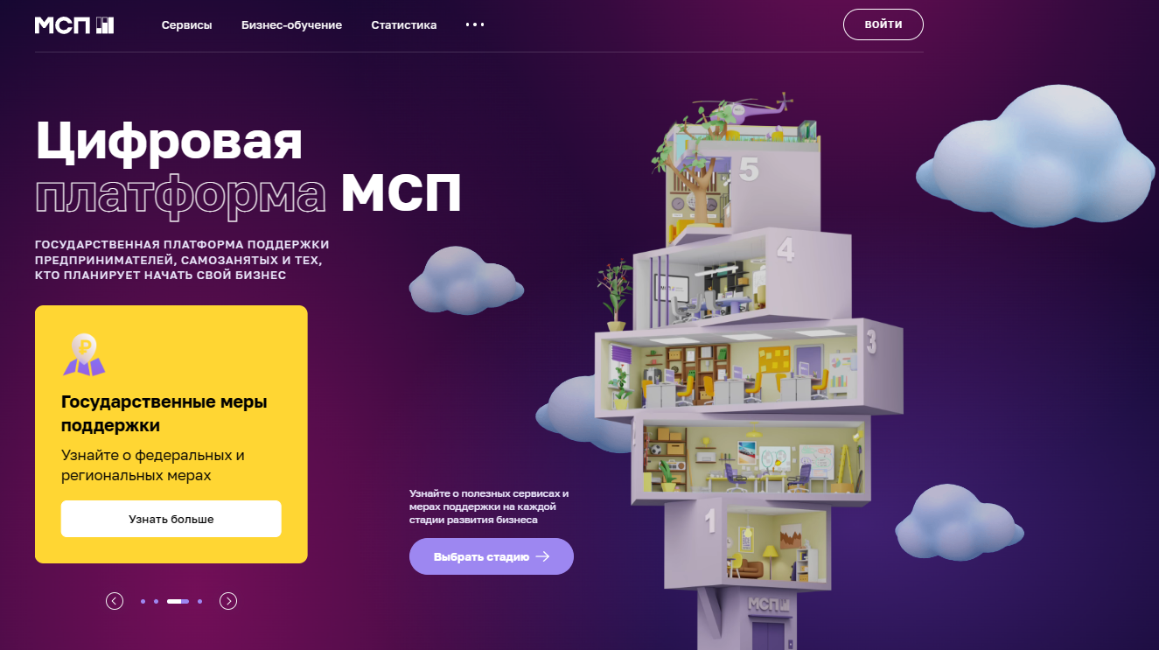

Slide 22
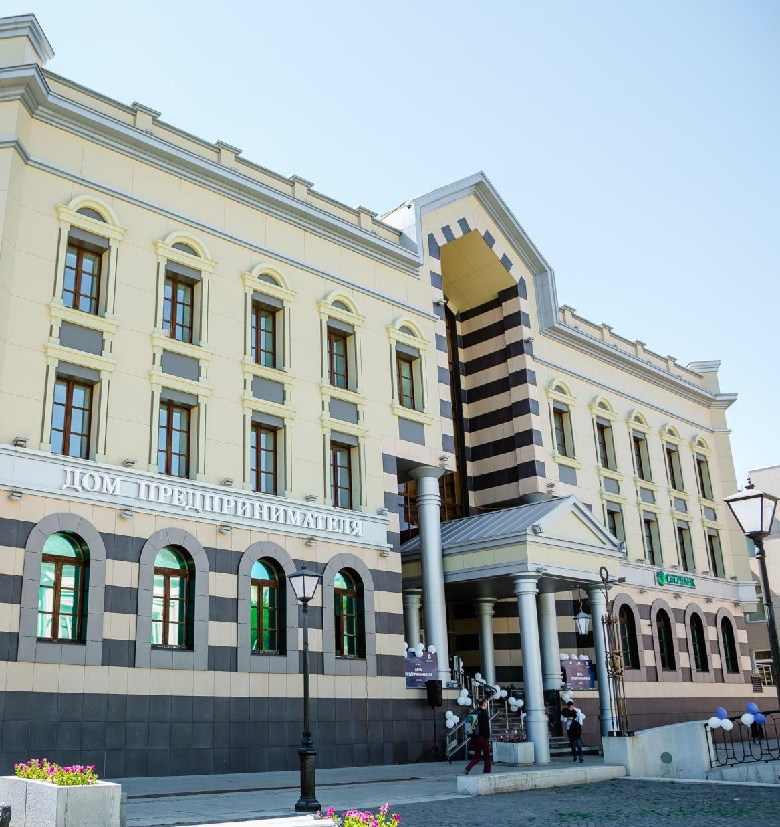

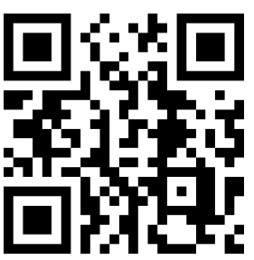
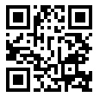



КАК ПОЛУЧИТЬ УСЛУГИ ФОНДА?
ОБРАТИТЬСЯ В ФОНД:
Телеграм-канал
Мой бизнес | Республика Татарстан
Сообщество ВКонтакте
Мой бизнес | Республика Татарстан
+7 (843) 524 90 90 FPPRT.RU|МСП.РФ||МОИ СУБСИДИИ
INFO@FPPRT.RU КАЗАНЬ, УЛ. ПЕТЕРБУРГСКАЯ 28
ОБРАТИТЬСЯ К РЕГИОНАЛЬНЫМ ПРЕДСТАВИТЕЛЯМ
В МУНИЦИПАЛЬНЫХ РАЙОНАХ РЕСПУБЛИКИ ТАТАРСТАН КОНТАКТЫ ПО ТЕЛ. +7 (843) 524 90 90
FPPRT.RU

